Slide 1

Notes:
大家好，今天给大家介绍 GitHub Semantic Search，一个 Cursor AI Skill。
简单来说，它解决一个问题：在 GitHub 上搜东西，经常搜不全。
这个工具让你用一句话就能搜遍 Issues、PRs、代码、提交和讨论，现在已经到第六版了。

Slide 2
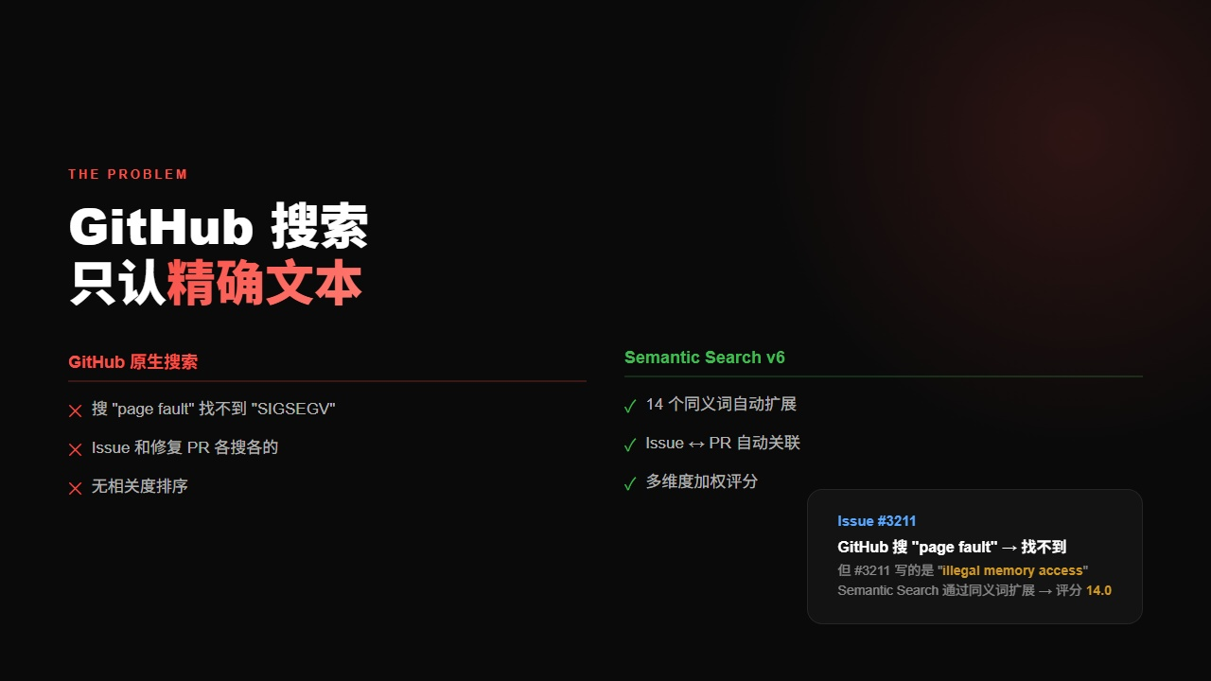
Notes:
为什么说 GitHub 搜索不够用呢？举个例子。
你搜 page fault，GitHub 只返回标题里刚好有这俩词的 Issue。
但同一个 bug，有人写 SIGSEGV，有人写 illegal memory access —— GitHub 一个都不帮你关联。
比如 Issue #3211，标题写的是 illegal memory access，你搜 page fault 根本找不到它。
而我们的工具通过同义词扩展，直接给它打了 14 分，排在 Top 3。

Slide 3
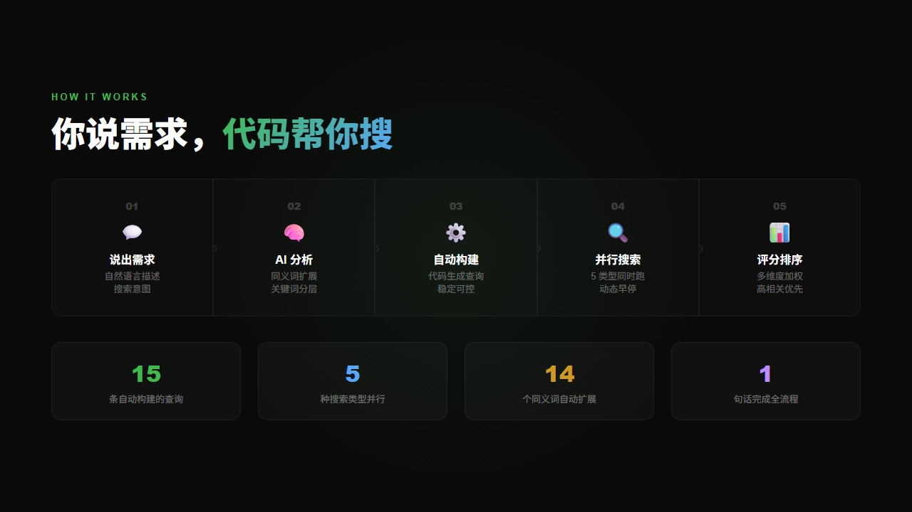
Notes:
那我们是怎么做的呢？整个流程分五步。
你只需要说一句话，比如"帮我搜 hipblaslt 的 page fault issue"。
AI 会自动分析你的意图，扩展同义词，然后代码自动构建搜索查询。
搜索支持 5 种类型并行跑，最后按多维度评分排序，优先展示最相关的结果。
整个过程全自动，用户只需要一句自然语言。

Slide 4
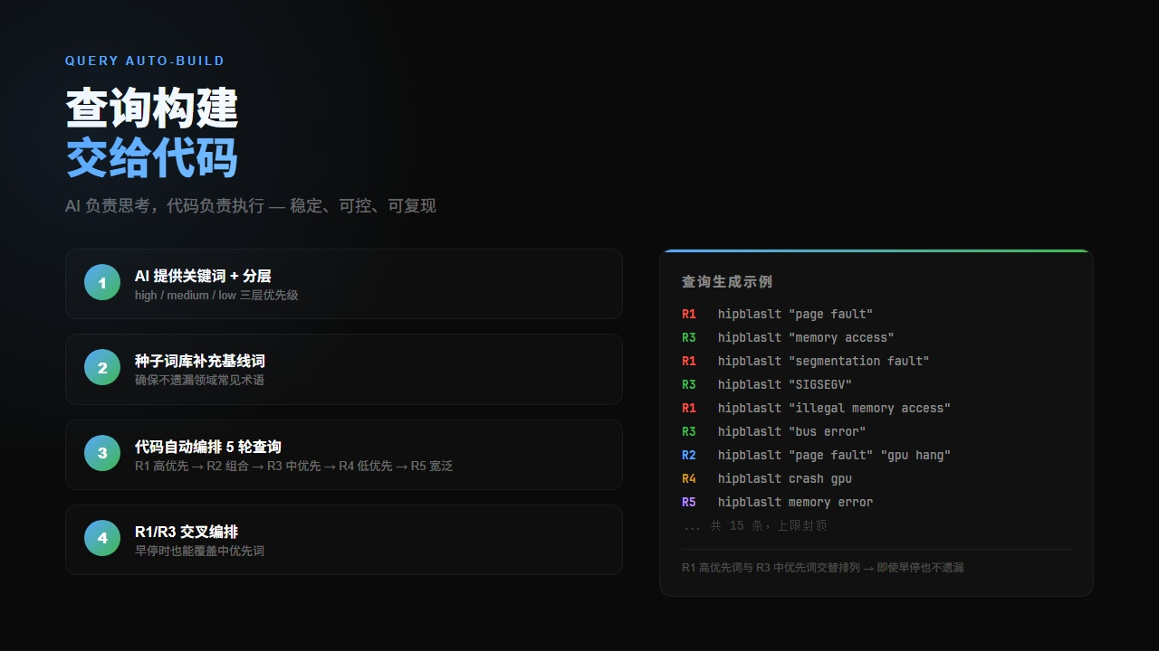
Notes:
查询构建这个环节，我们做了一个重要的设计决策。
AI 负责提供关键词和分层，但实际构建查询的工作交给了代码。
为什么？因为代码执行更稳定、更可控、结果可复现。
代码会把关键词按优先级编排成 5 轮查询，高优先和中优先交替排列。
这样即使搜索提前停止，也不会漏掉重要的关键词。

Slide 5
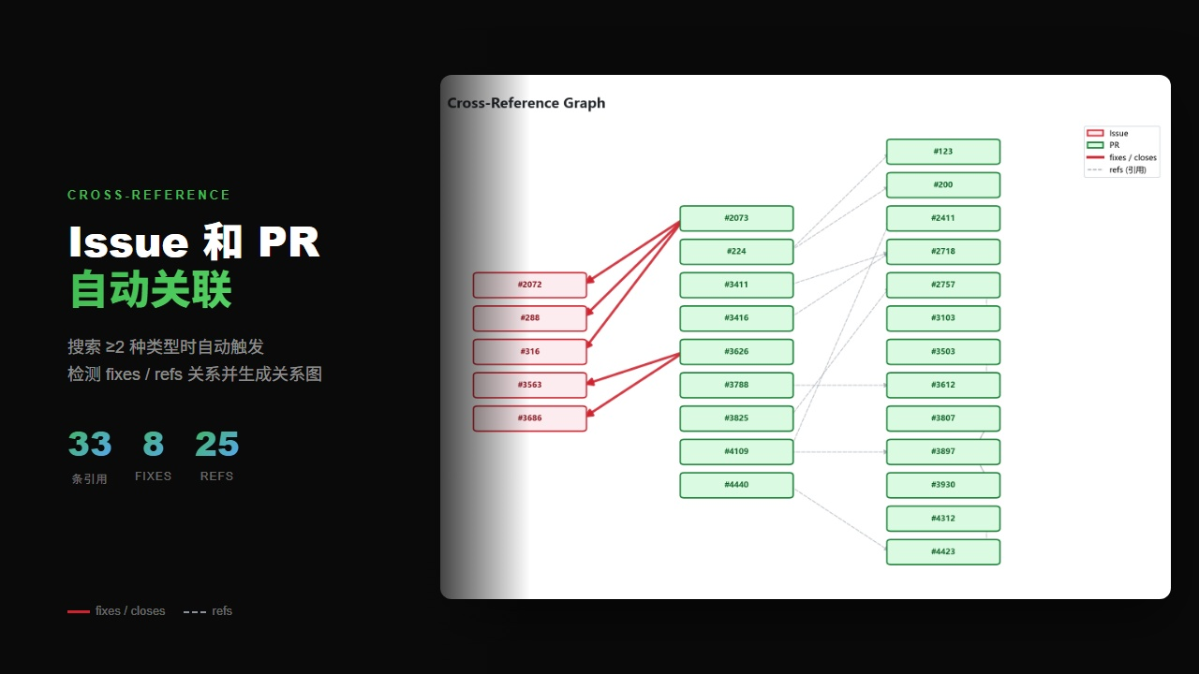
Notes:
交叉引用是 v6 的一个重要新功能。
当你同时搜 Issues 和 PRs 时，工具会自动检测它们之间的关联关系。
比如哪个 PR 修复了哪个 Issue，哪些 PR 之间互相引用。
右边这张图就是真实搜索生成的交叉引用关系图。
红色粗线表示修复关系，灰色虚线表示引用关系，一目了然。

Slide 6

Notes:
搜到结果只是第一步，更重要的是分出高低。
我们的评分系统从五个维度给每个结果打分。
组件匹配、高权重关键词、中权重关键词、标题命中，还有频率加分。
10 分以上算高度相关，5 分以上算达标。
这样你拿到的结果是按相关度排好序的，最相关的在最前面。

Slide 7

Notes:
如果标准搜索的结果噪声太多怎么办？Smart 模式来帮你。
它会让 AI 审阅搜索的中间结果，自动过滤误报、提升遗漏的好结果。
如果发现了新的关键词模式，还会触发二轮补搜。
整个过程从缓存恢复，不消耗额外的 GitHub API 配额。
你只需要说"噪声太多"或者"帮我过滤一下"，AI 就会自动启用。

Slide 8
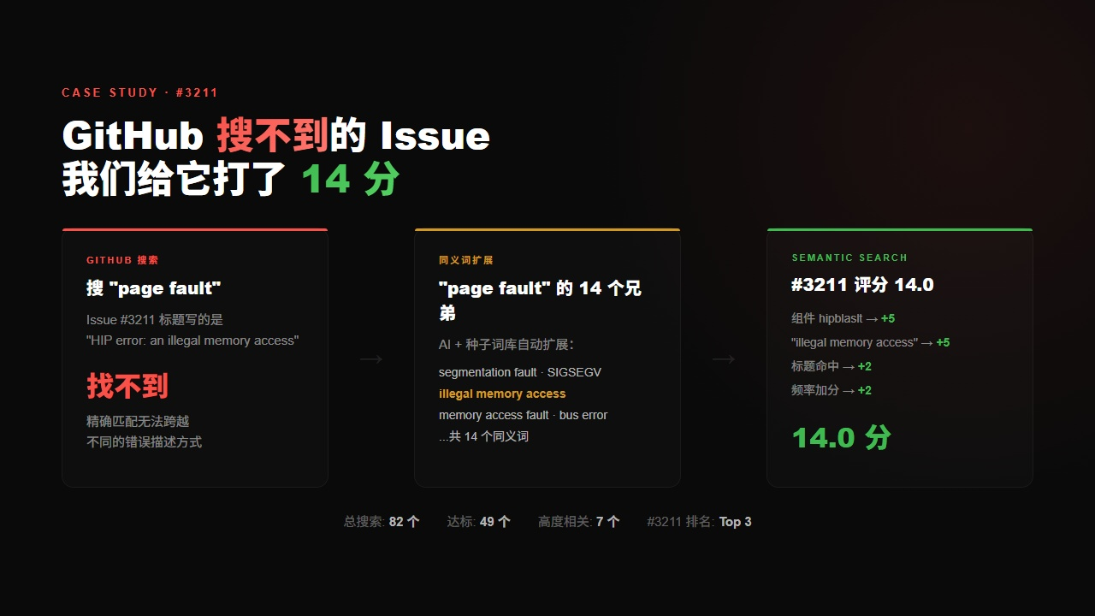
Notes:
来讲一个真实的故事。Issue #3211 是一个 hipblaslt 的内存错误 bug。
如果你在 GitHub 搜 page fault，根本找不到它，因为标题写的是 illegal memory access。
但我们的工具通过同义词扩展，自动发现 illegal memory access 是 page fault 的近义词。
最终给 #3211 打了 14 分 —— 组件 +5，关键词 +5，标题 +2，频率 +2。
这就是语义搜索相比精确匹配的价值所在。

Slide 9
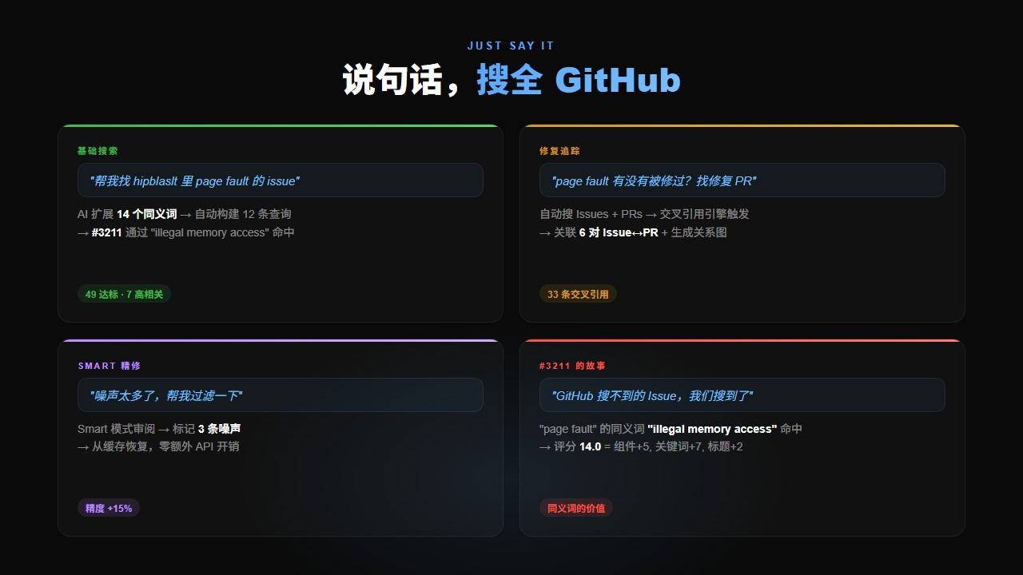
Notes:
来看看实际使用的对话示例。
左上角是最基本的搜索，一句话就能搞定。
右上角是修复追踪 —— 你问有没有被修过，工具自动搜 Issues 和 PRs 并生成交叉引用。
左下角是 Smart 精修 —— 噪声太多时 AI 帮你过滤。
右下角就是刚才讲的 #3211 的故事，GitHub 搜不到的 Issue 我们搜到了。

Slide 10
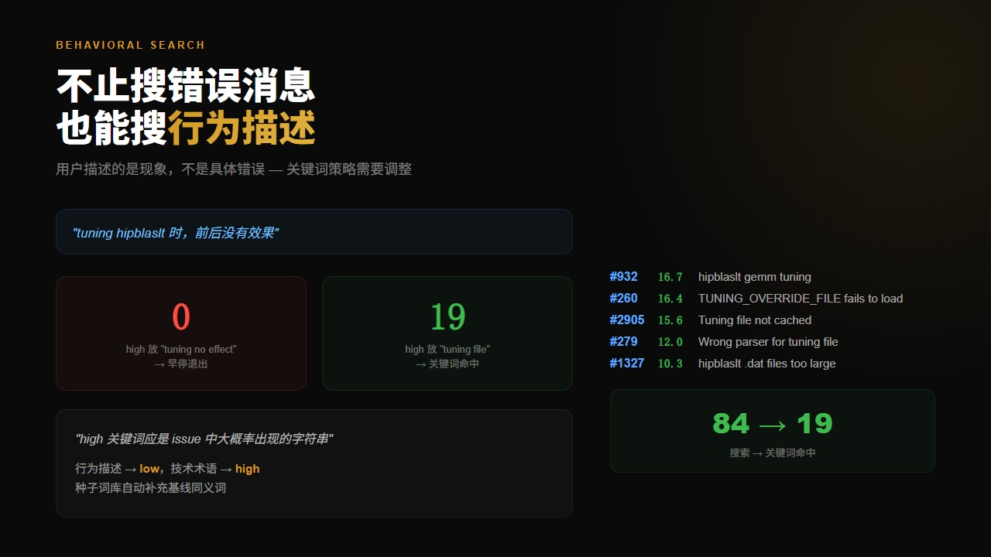
Notes:
最后介绍一个有趣的能力：行为描述型搜索。
有时候用户描述的不是具体错误消息，而是一种行为现象。
比如"tuning 前后没有效果" —— 这种表述在 issue 中几乎不会原样出现。
关键在于关键词分层：把 tuning file、logic yaml 这些技术术语放在高优先。
行为描述放在低优先。这样就能搜到 19 个关键词命中的结果。

Slide 11
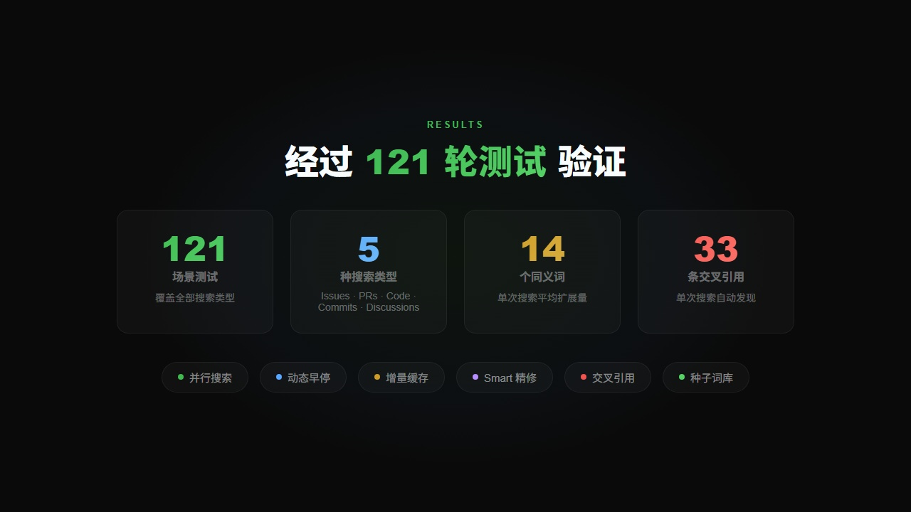
Notes:
整个工具经过了 121 轮场景测试的验证，覆盖全部 5 种搜索类型。
单次搜索平均扩展 14 个同义词，自动发现 33 条交叉引用。
还有并行搜索、动态早停、增量缓存等特性，让搜索更快更稳。

Slide 12
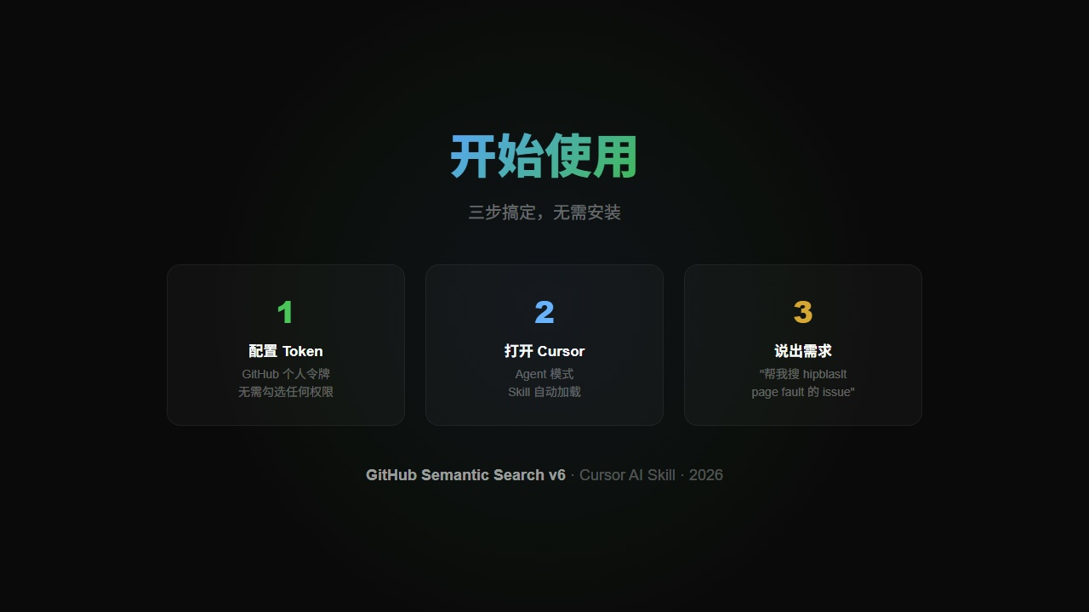
Notes:
使用非常简单，三步搞定。
第一步配置 GitHub Token，不需要勾选任何权限。
第二步打开 Cursor，Skill 会自动加载。
第三步直接说出你的搜索需求就行了。
感谢大家，欢迎试用 GitHub Semantic Search v6。

